Slide 1
Rapport Analytique Hebdomadaire
Tech & Café — Semaine du 28 septembre au 4 octobre 2026
YouTube Data API v3 + YouTube Analytics API v2 — lecture seule

Slide 2
1. Résumé
• Vidéos publiées : 21 (toutes publiques) — 14 Shorts, 7 vidéo(s) longue(s)
• Vues cumulées (temps réel) : 1 927 — vs 2 603 la semaine du 21/09 (-26.0%)
• Vues/engagement semaine calendaire (Analytics) : 1634 vues, 21 likes, 416 min regardées
• Abonnés : 62 au total (+14 temps réel sur 7j ; +8/-1 Analytics calendaire)
• Monétisation : 62/1000 abonnés — 15 232 / 10 000 000 vues Shorts/90j

Slide 3
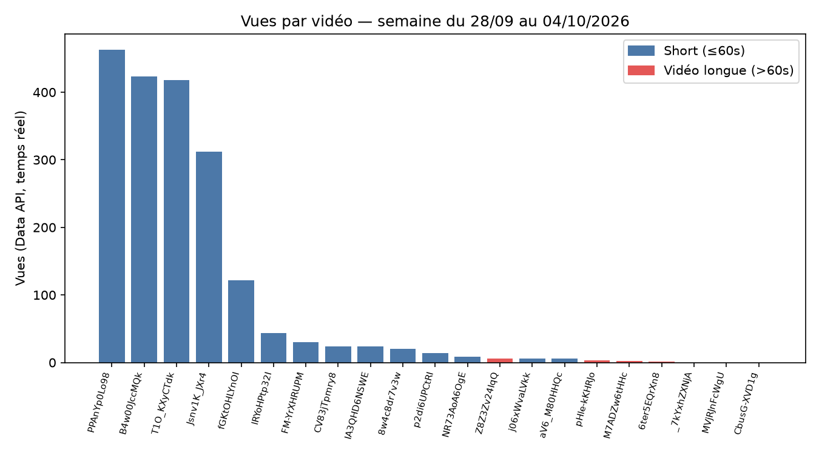
2-3. Détail & Performance par vidéo

Slide 4
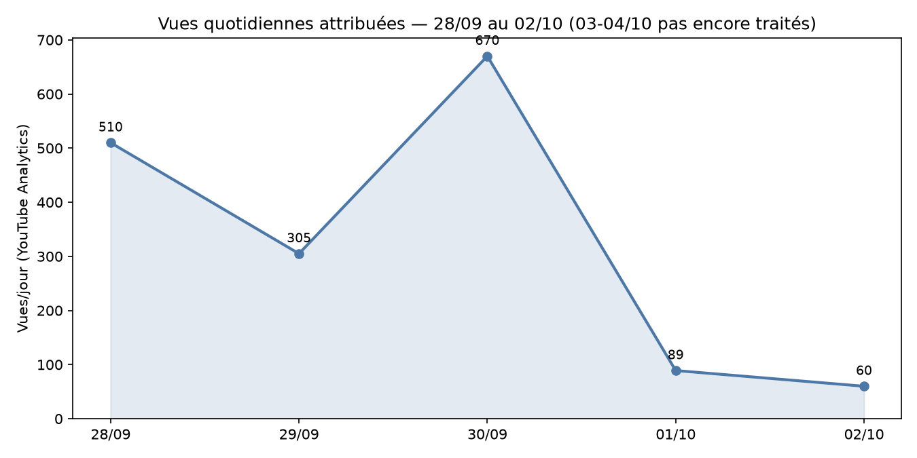
Tendance quotidienne (vues Analytics)

Slide 5
4. Tendances & insights clés
• Rétention moyenne (12 vidéos traitées) : 38.1%
• Shorts : 137 vues moy. vs vidéos longues : 1.7 vue(s) moy. — écart persistant lié à l'horaire hors créneau doctrinal
• Durée optimale confirmée : Shorts 44-57s concentrent le volume de la semaine
• Trafic dominant : SHORTS (algorithme) sur les meilleures performances ; YT_SEARCH sur sujets à marque identifiable
• Shorts/90j : 15 232 / 10M vues (objectif monétisation encore loin)

Slide 6
5. Recommandations — semaine suivante
• Corriger l'horaire des vidéos longues (hors créneaux 18h GMT / 02h06 UTC) — 14e vérification non résolue
• Concentrer la production sur le Short 44-57s ; réserver le long aux sujets à fort potentiel de recherche
• Poursuivre le gabarit 'marque majeure + échéance datée' + tester un CTA d'abonnement explicite
• Générer le rapport hebdo ≥72h après la dernière publication pour fiabiliser les données Analytics
• Ouvrir un ticket de gouvernance séparé sur l'incident GITHUB_TOKEN en clair (répété)

